Slide 1
算法基础
第一讲
金澈清 教授 博导

Slide 2

算法分析
提纲
一、算法简介
Contents Page
二、复杂度表示
三、复杂度推演

Slide 3
课程简介
任课教师: 金澈清，cqjin@dase.ecnu.edu.cn
助教
肖诗涵
实验室：地理馆208室，邮箱：51255903068@stu.ecnu.edu.cn
宋立康
实验室：计算机楼231室，邮箱：51255903025@stu.ecnu.edu.cn
上课安排
文史楼215房间，每周二下午6-8节课
数学馆西113房间，每周四下午6-7节
需求
对程序开发的深刻理解
课程基础：数据结构、离散数学、概率论
教科书: T. H. Cormen, C. E. Leiserson, R. L. Rivest, C. Stein著. 殷建平, 徐云, 王刚, 刘晓光, 苏明, 邹恒明, 王宏志 译. 算法导论（Introduction to Algorithms）（原书第三版），机械工业出版社，2019

Slide 4
课程简介
每周一次理论课，一次实践课
期末分数 = 平时分数* 0.4 + 期末分数 * 0.6
平时分数包括：出勤情况、课堂表现、作业情况、实践情况、期中考试等。

Slide 5
教学进度 - 1
Lec1: 课程简介、排序算法、算法复杂度分析(渐进运行时间、O等符号定义)、主定理。
Lec2: 主定理证明和应用、分治法(以矩阵乘积，多项式乘积和FFT为例)、以AB=C验证为例引入随机算法思想。
Lec3: Randomized Quicksort, 比较排序下界, order statistics以及线性时间Median算法(Select)，求frequent item的Misra-Gries算法。
Lec4: 哈希函数：全域哈希、Perfect hashing；简介ball-and-bin模型，two-choices扩展，consistent hashing及分析。
Lec5: 开放寻址法(分析linear probe)，Cuckoo hashing及分析，Bloom filter, Count-sketch.

Slide 6
教学进度 - 2
Lec6: 平摊分析(以Binary Counter和Dynamic Table为例介绍了aggregating, accounting和potential三种分析)，针对self-adjust list的Move-to-front及分析。
Lec7: 动态规划：强调了memorize方法；例子：weighted interval schedule, 矩阵连乘，最长公共子序列(LCS)，带权重的最优二分查找树，多段线性回归，背包问题。
Lec8: 动态规划：树上的独立集、旅行商问题；贪心法：以单机任务调度、哈夫曼编码、最小生成树算法Prim和Kruskal为例。
Lec9: union-find数据结构的平摊分析；网络流的定义。
Lec10: 网络流算法：Ford-Fulkerson, Edmons-Karp (shortest path, fattest path, capacity scaling), Dinic算法等。

Slide 7
教学进度 - 3
Lec11: Min-cut (RCA算法)，网络流的应用。
Lec12: 线性规划：建模、Primal-dual, weak/strong duality定理，应用。
Lec13: Multiplicative update及gradient descent.
Lec14: NP完全问题：P和NP定义、多项式时间归约、SAT问题；NPC问题证明：Clique, Vertex Cover, Independent Set, 3SAT等。
Lec15: NP完全问题证明：3-Coloring, 哈密尔顿回路等；近似算法：近似度定义、Vertex Cover, Set Cover, k-center问题等。
Lec16: 近似算法：Job scheduling, Max SAT问题等；random rounding等方法。

Slide 8

什么是算法？
什么是算法：
任何良定义的计算过程，该过程取某个值或者值的集合作为输入，并产生某个值或值的集合作为输出。
把输入转换成输出的计算步骤的一个序列
算法的引用场景：无处不在！
生物基因分析
互联网海量数据管理
电子商务
Notes:
良定义（well-defined），主要是指清晰的定义。映射关系就是一种良定义
在定义函数 f:X→ Y 时，自然要求对每一个 a∈X 指定唯一的 f(a)∈Y 作为 a 对应的函数值。这包含两个要求：
(1) 相同的自变量应有相同的函数值，即 a=b 应保证 f(a)=f(b)。
(2) 对任意 a∈X 都应存在函数值 f(a)

Slide 9
案例：高速路由器上的IP包分析
Top-k个最频繁的元素
在数列的尾部，总频数为
0.1%的所有元素？
平均数＋方差?
中位数?
1 2 3 4 5 6 7 8 9 10 11 12 13 14 15 16 17 18 19 20
找到所有频率> 0.1%的元素
元素3的频数是多少？
8和14之间的所有元素的总频数是多少？
多少个元素具有非零的频数?

Slide 10
算法和效率
求解相同问题的不同算法的效率可能具有显著的差异
可以用曲线来表达性能
插入排序：c₁ n² vs. 归并排序：c₂ n log n
尽管c₁通常小于c₂，但是当n增长时，最终插入排序的开销更大
案例
考虑在一台快机器A上执行插入排序，在一台慢机器B上执行归并排序
A机器每秒执行100亿条指令；B机器每秒执行1000万条指令
插入排序需执行2n²条指令，归并排序需要执行50 n log n条指令
谁花的时间多？

Slide 11
排序问题
输入: 数值序列 <a₁, a₂,…, a_{n}> .
输出: 排列 <a’₁, a’₂,…, a’_{n}>，满足 a’₁≤ a’₂ ≤…≤a’_{n}.
案例:
输入: 8 2 4 9 3 6
输出: 2 3 4 6 8 9

Slide 12
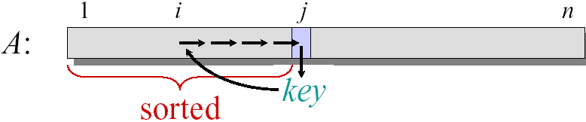
插入排序
Insertion-Sort(A, n) // A[1..n]
for j ← 2 to n
key ← A[j]
i ← j − 1
while i > 0 and A[i] > key
A[i+1] ← A[i]
i ← i − 1
A[i+1] ← key
注：伪代码的写法要点
代码块缩进
while, for循环
if-else语句
赋值语句
return语句

Slide 13
插入排序案例
循环不变式
在insertion-sort第1行for循环的每次迭代开始时，子数组A[1..j-1]由原来在A[1..j-1]中的元素组成，但是已按序排列
循环不变式的三条性质
初始化：循环的第一次迭代之前，它为真。
保持：如果循环的某次迭代之前它为真，那么下次迭代之前它仍然为真。
终止：在循环终止时，不变式为我们提供一个有用的性质，该性质有助于证明算法是正确的。
8 2 4 9 3 6
2 8 4 9 3 6
2 4 8 9 3 6
2 4 8 9 3 6
2 3 4 8 9 6

Slide 14
插入排序案例
请分析以下两个输入的插入排序执行过程
1 2 3 4 5 6
6 5 4 3 2 1

Slide 15
回忆：冒泡排序
算法说明
考虑一个长度为n的队列，顺序遍历该队列，选取其中最大的数，并把这个数与队列尾部的数进行交换。
对于剩余的长度为n-1的队列，执行类似操作。
直到该队列长度为1为止。
写出伪代码
处理以下输入队列
8 2 4 9 3 6
1 2 3 4 5 6
6 5 4 3 2 1

Slide 16
思考题
如何修改insert-sort算法，使之能够输出非递增的结果？（方法不唯一）

Slide 17
分析算法
算法模型：随机访问机（raondom-access machine, RAM)
单处理器计算模型，指令串行执行，无并发操作
常见指令：算术指令，数据移动指令，控制指令
数据规模n：假设每个数是在1和c之间的整数，共需n log c 位
忽略内存层次的建模（简化处理）
运行时间：执行的基本操作数或步数
插入排序的分析
运行效率与输入相关: 如果输入数据已经排好序，则算法执行更快.
将运行时间表示为输入序列规模n的函数T(n)
力争找到T(n)的上界.

Slide 18
三种分析类型
最坏情况: (通常使用)
T(n) = 对于任意规模n的输入数据，算法的最大运行时间.
平均情况: (有时使用)
T(n) = 对于规模为n的所有输入情况，算法的期望运行时间.
假设已知输入数据的统计分布.
最佳情况: (虚构的)
所有输入系列之中，运行时间最快的情况下的运行时间.

Slide 19
插入排序的性能分析
Insertion-Sort(A, n) // A[1..n] 代价 次数
for j ← 2 to n c₁ n
key ← A[j] c₂ n-1
i ← j − 1 c₄ n-1
while i > 0 and A[i] > key c₅
A[i+1] ← A[i] c₆
i ← i − 1 c₇
A[i+1] ← key c₈ n-1
T(n)就是各项累加

Slide 20
插入排序的性能分析
Insertion-Sort(A, n) // A[1..n] 代价 次数
for j ← 2 to n c₁ n
key ← A[j] c₂ n-1
i ← j − 1 c₄ n-1
while i > 0 and A[i] > key c₅
A[i+1] ← A[i] c₆
i ← i − 1 c₇
A[i+1] ← key c₈ n-1
T(n)就是各项累加
最佳情况：顺序输入
T(n) = (c₁+c₂+c₄+c₅+c₈)n - (c₂+c₄+c₅+c₈)
表示为：T(n) = an+b，是n的线性函数

Slide 21
插入排序的性能分析
Insertion-Sort(A, n) // A[1..n] 代价 次数
for j ← 2 to n c₁ n
key ← A[j] c₂ n-1
i ← j − 1 c₄ n-1
while i > 0 and A[i] > key c₅
A[i+1] ← A[i] c₆
i ← i − 1 c₇
A[i+1] ← key c₈ n-1
T(n)就是各项累加
最坏情况：
逆序输入
T(n) = (c₅/2+c₆/2+c₇/2)n²+(c₁+c₂+c₄+c₅/2-c₆/2-c₇/2+c₈)n - (c₂+c₄+c₅+c₈)
表示为：T(n) = an²+bn+c，是n的二次函数

Slide 22
Θ记号
数学:
Θ(g(n)) = {f(n) : 存在正常数c₁, c₂, n₀，
对于所有n ≥ n₀ ，均有0 ≤ c₁g(n) ≤ f(n) ≤ c₂g(n)}
工程:
去除低阶项；忽略最高项的常系数.
案例:
2n³ + 150n²−250n + 6024 = Θ(n³)

Slide 23
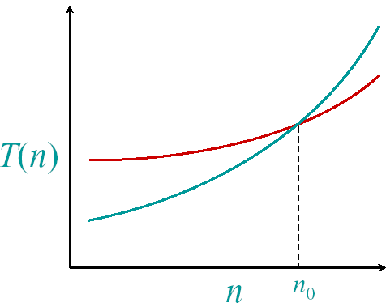
渐进性能
当n 足够大时, Θ(n²) 算法总是优于 Θ(n³)算法

Slide 24
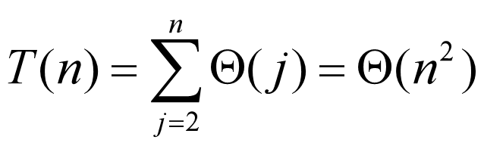
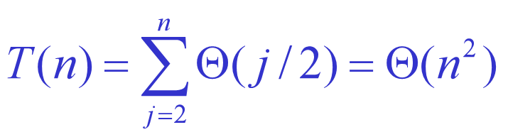
插入排序分析
最坏情况: 输入序列是逆序的.
平均情况: 各种输入序列的情 况都要考虑进来
插入排序是一个快的排序算法吗?
对于小n而言，可以这么说；
但对于大n而言，不能这么说.

Slide 25
归并排序
Merge-Sort A[1..n]
1. If n = 1, done.
2. Recursively sort A[1..[n/2]]
and A[[n/2]+1..n]
3. “Merge” the 2 sorted lists.
关键子程序: Merge
时间= Θ(n) t以合并两个最长为 n 的 已排序序列(线性时间).

Slide 26
归并排序分析
T(n) Merge-Sort A[1..n]
Θ(1) 1. If n = 1, done.
2T(n/2) 2. Recursively sort A[1..[n/2]]
and A[[n/2]+1..n]
Θ(n) 3. “Merge” the 2 sorted lists.
注意: 严格来说，应该是T([n/2]) + T(n/2), 但是对于渐进分析来说，这点可以忽略.

Slide 27
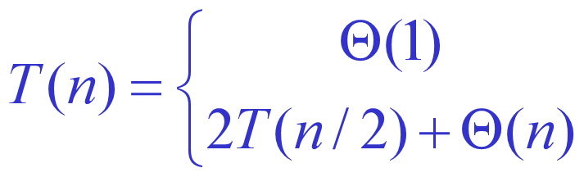
归并排序的递归
if n = 1 ;
在不影响分析结果的情况下，我们可以略去基础场景，即：对于充分小的规模 n，我们有T(n) = Θ(1) .
本书提供多种方法来找到T(n)的上界.
if n > 1.

Slide 28
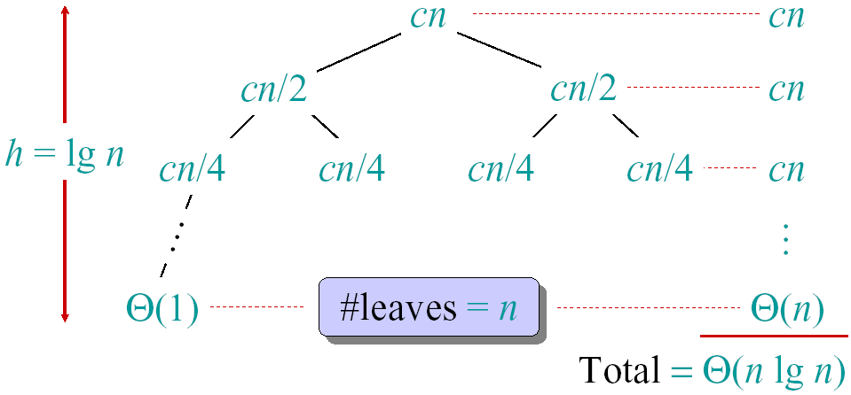
递归树
求解T(n)=2T(n/2)+cn, 其中c是常数，且c>0.

Slide 29
结论
Θ(n*lgn) 的增长趋势要慢于Θ(n²).
因此，在最坏情况下，归并排序算法渐进地优于插入排序算法.
实践可知，当n > 30时，归并排序算法就能够击败插入排序算法.

Slide 30
渐进记号：O-记号 (“big-Oh”, 渐近上界)
f(n) = O(g(n)) if ∃ 常数 c, n₀ ，满足0≤ f(n) ≤ cg(n), ∀n≥n₀.
案例： 2n² = O(n³) (c=1, n₀=2)
可将 O(g(n)) 视为一组函数:
O(g(n)) = {f(n): ∃ 常数c, n₀ ，满足 0≤ f(n) ≤ cg(n), ∀n≥n₀}
因此 2n² ∈ O(n³)

Slide 31
渐进记号：Ω-记号 (渐近下界)
类似，可将 Ω(g(n)) 视为一组函数:
Ω(g(n)) = {f(n): ∃ 常数 c, n₀ ，使得 0 ≤ cg(n) ≤ f(n), ∀n≥n₀}
案例 n^{½} = Ω(lgn) (c=1, n₀=16)

Slide 32
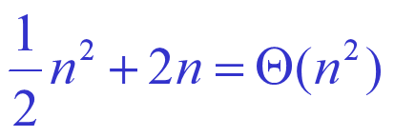
渐进记号：Θ-记号 (渐近紧确界)
Θ(g(n)) = {f(n): ∃ 常数c₁, c₂, n₀ ，满足 0 ≤ c₁g(n) ≤ f(n) ≤ c₂g(n), ∀n≥n₀}
案例:
选取c₁= ¼ , c₂ = ¾ ,
可知，令n₀=8即可满足条件.

Slide 33
有用的定理
定理: 最高项的常系数和低阶项都不影响渐近界.
定理: (O 和 Ω) ⇔ Θ.
其他两个渐近记号:
“Little-Oh” 记号：f(n) = o(g(n))
“Little-omega” 记号：f(n) = ω(g(n))

Slide 34
渐进记号：o-记号 (非渐近紧确的上界)
o(g(n)) = {f(n): 对任意正常数c >0，存在常数 n₀ ，使得对所有n≥n₀，有 0 ≤ f(n) ≤ cg(n)}
O和o定义类似。主要区别是在f(n)=O(g(n))中，界0 ≤ f(n) ≤ cg(n)对于某个常量c>0成立。但是在f(n)=o(g(n))中，界0 ≤ f(n) ≤ cg(n)对于所有常数c>0成立。
案例:
2n = o(n²), 但是2n²≠o(n²)

Slide 35
渐进记号：ω-记号 (非渐近紧确的下界)
o(g(n)) = {f(n): 对任意正常数c >0，存在常数 n₀ ，使得对所有n≥n₀，有 0 ≤ cg(n) < f(n)}
Ω和ω定义类似。主要区别是在f(n)=Ω(g(n))中，界0 ≤ cg(n) < f(n)对于某个常量c>0成立。但是在f(n)=o(g(n))中，界0 ≤ cg(n) < f(n)对于所有常数c>0成立。
案例:
n²/2 = ω(n), 但是n²/2≠ω(n²)

Slide 36
Solving Recurrences（递归）
类似求解微积分方程.
三种方法:
Substitution（代入法）, Iteration（递归树法）, Master（主方法）
代入法 (最常见)
猜测 解的形式
验证 通过归纳
解题 找到满足的常数
猜测一个界，然后用数学归纳法证明这个界是正确的

Slide 37
代入法证明的案例
案例: 求解 T(n) = 4T(n/2) + n
猜测 T(n) ∈ O(n³), 即，T 可表达为cn³.
假设存在k (k < n)，满足 T(k) ≤ ck³
通过归纳来证明 T(n) ≤ cn³
T(n) = 4T(n/2) + n ≤ 4c(n/2)³ + n
= cn³/2 + n = cn³ − (cn³/2−n)
≤ cn³ 若 c ≥ 2 并且 n ≥ 1
因此，T(n)=O(n³)!

Slide 38
代入法（继续）
提醒:
为了验证归纳的步骤，可以将表达式写成：
<你期待的答案> − <某个大于0的项>
在上例中:
并未显示T(n) = Ω(n) 或者 Θ(n) ，因此n³ 不是紧确界!
可以再去证明O(n²).

Slide 39
代入法：获得更紧的界
尝试证明 T(n)=O(n²)
假设 T(k) ≤ ck²
T(n) = 4T(n/2) + n
≤ 4c(n/2)² + n
= cn² + n
≤ cn² 无法找到符合条件的 c>0. 失败
哪里错了?

Slide 40
问题在哪里? 我们无法按以下方式重写函数
T(n) = cn² + n
作为
T(n) = cn² − <(某些正值项)>
从而得到我们需要的不等式:
T(n) ≤ cn²

Slide 41
正确的证明
思想: 通过减去低阶项来加强归纳假设:
假设 T(k)≤c₁k² − c₂k 对于 k< n
T(n) = 4T(n/2) + n 给定
≤ 4(c₁(n/2)² − c₂(n/2)) + n 独立假设
= c₁n² − 2c₂n + n 简化
= c₁n² − c₂n − (c₂n−n) 重组
≤ c₁n² − c₂n if c₂ ≥ 1
挑选 c₁ ，使其足够大以满足初始条件.
这样， T(n)=O(n²)!

Slide 42

迭代递归
基本想法: 扩展、继而转化以得到结论
案例:
T(n)=n+4T(n/2)
=n+4(n/2+4T(n/4))
=n+4(n/2+4(n/4+4T(n/8)))
=n+4(n/2+4(n/4+4(n/8+4T(n/16))))
=n+2n+4n+…+2^{lgn}T(1)
=2⁰n+2¹n+2²n+…+2^{lgn}T(1)
=Θ(n²)+Θ(n)=Θ(n²)

Slide 43
如何迭代递归？
需要知晓规则，并且对算数和几何序列有直觉
数学可能是混乱和困难的。通常，可以采用迭代递归来为代入法生成猜想.

Slide 44
迭代方法：使用递归树进行可视化
为下式构建递归树
T(n) = T(n/4) + T(n/2) + n²:
n²
n²
(n/4)²
(n/2)²
T(n/4)
T(n/2)
n²
T(n/16)
T(n/8)
T(n/8)
T(n/4)
(n/4)²
(n/2)²
5n²/16
(n/16)²
(n/8)²
(n/8)²
(n/4)²
25n²/256
Θ(n²)

Slide 45

迭代方法：使用递归树进行可视化
另一个递归案例:
T(n) = T(n/3) + T(2n/3) + n:
递归树:
n
n
n/3
2n/3
n
n/9
2n/9
2n/9
4n/9
n
Total: O(nlogn)

Slide 46
下周
递归: 主方法
阅读: Chapter 4, excluding §4.4
分而治之: Strassen’s algorithm, polynomial multiplication
Reading: §28.2 and §30.1

Slide 47
合并两个已排序的数组
12 20 12 20 12 20 12 20 12 20 12
11 13 11 13 11 13 11 13 11 13
9 7 9 7 9 9
1 2
1 2 7 9 11 12
运行时间为 Θ(n) ，以合并总 计n个元素(线性时间).

